Slide 1
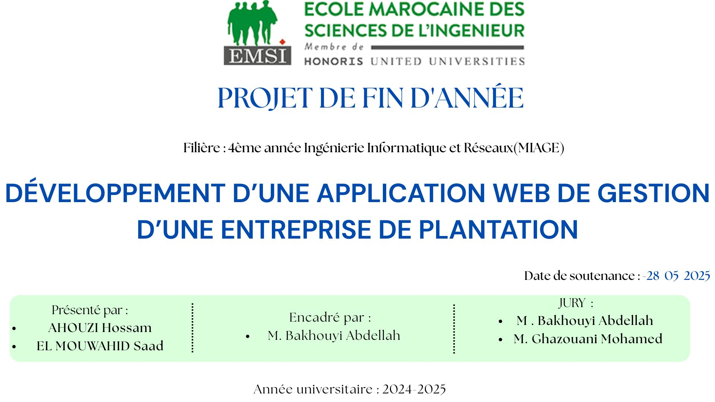

Slide 2









Sommaire
Présentation globale
Objectif
Problématique
Solution optée
Analyse et conception
Réalisation
Conclusion
Perspectives

Slide 3
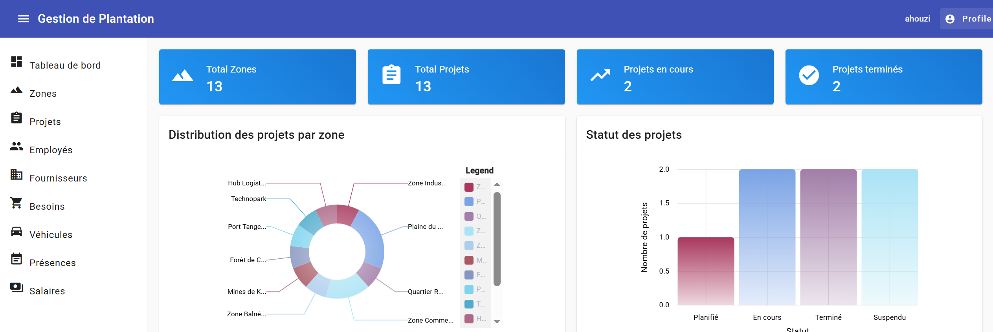



Objectif du Projet
Centralisation
Interface intuitive
Gestion intégrée des ressources et opérations agricoles
Faciliter la prise de décision rapide
Productivité
Amélioration de la traçabilité et efficacité

Slide 4
Problématique
Gestion manuelle dispersée
Sécurité et accessibilité
Optimisation sans complexité
Processus lourds et inefficaces
Centraliser sans compromettre les données
Fluidité pour utilisateurs finaux

Slide 5
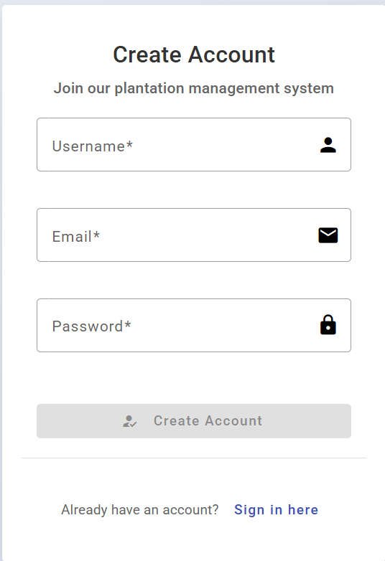
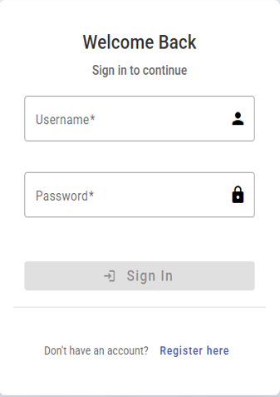
Solution Optée
Architecture
Application web full-stack moderne
Techniques
Spring Boot backend, Angular frontend
Sécurité
Accès renforcés et base de données centralisée
Modularité
Modules connectés pour RH, projets, salaires, etc.

Slide 6
Analyse et Conception
Diagrammes de cas d’utilisation
Outils : StarUML, IntelliJ IDEA, VS Code
Diagramme de classes
Modélisation précise et collaborative
Diagrammes de séquence et d’activité

Slide 7
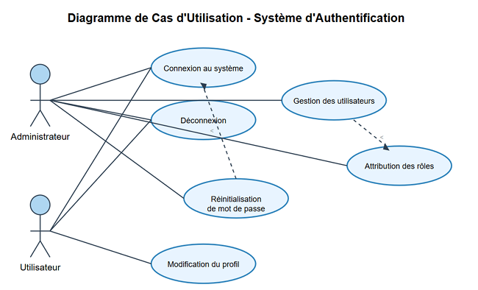
Diagramme de cas d’utilisation : Authentification

Slide 8
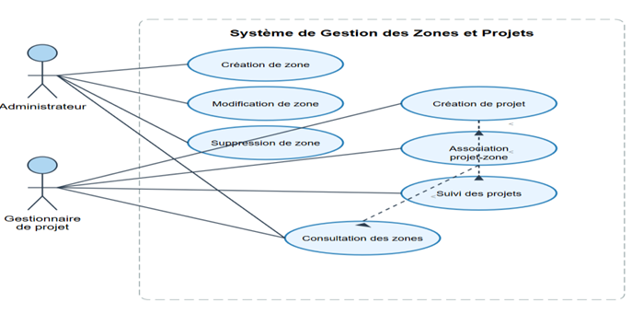
Diagramme de cas d’utilisation : Authentification

Slide 9
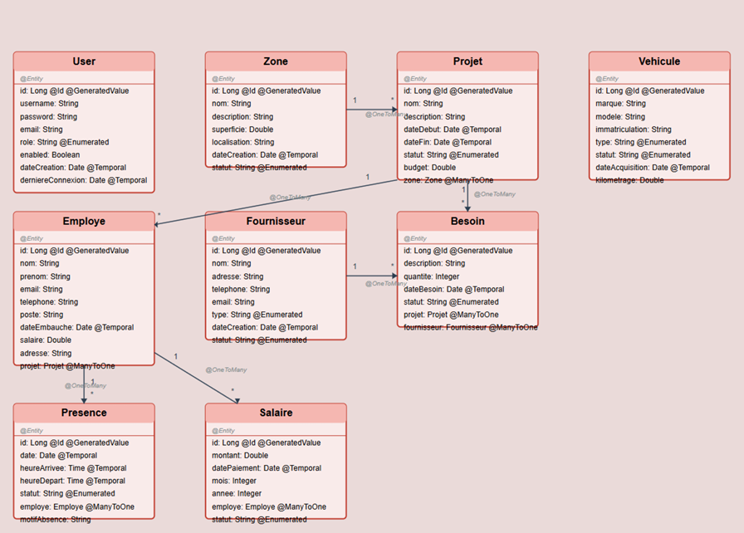
Diagramme de de classe du système :

Slide 10
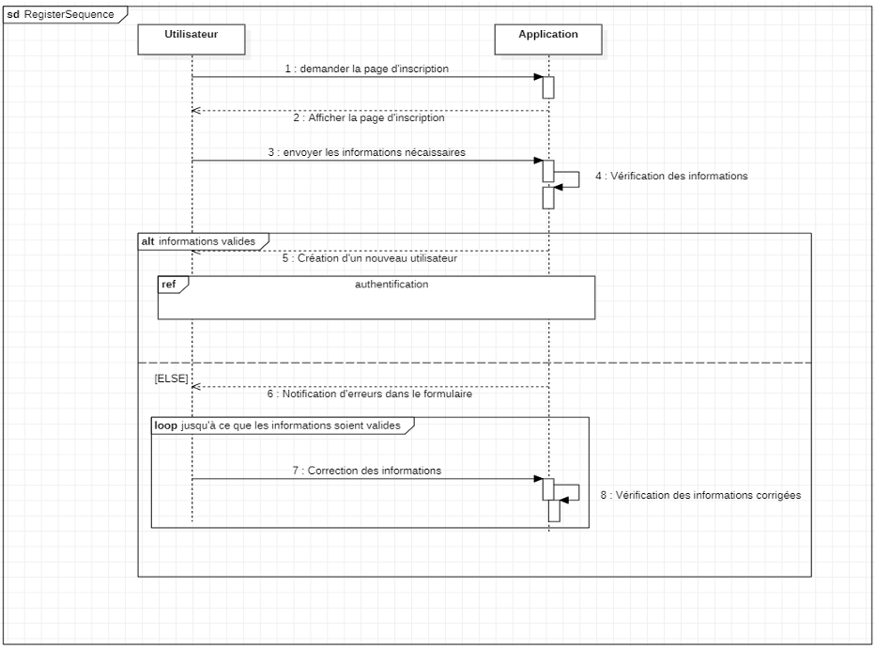
Diagramme de séquence : inscription:

Slide 11
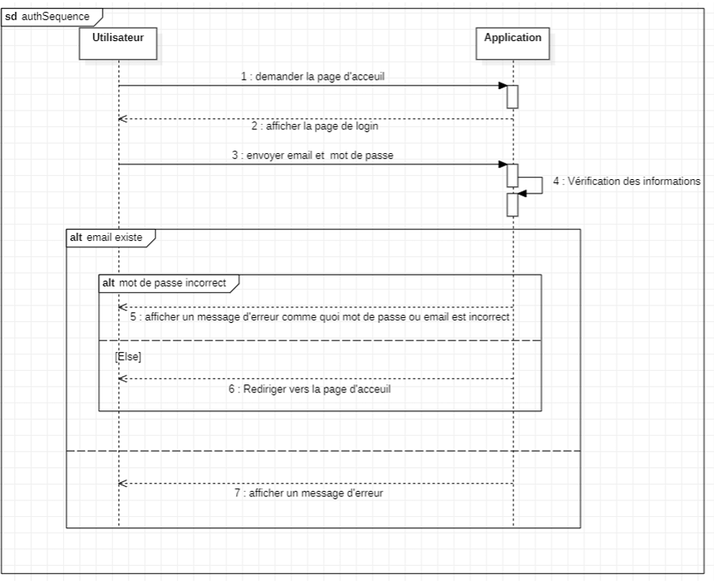
Diagramme de séquence : authentification :

Slide 12




Réalisation
Authentification / Inscription
Gestion des zones et projets
Formulaires dynamiques
Dashboard Administrateur

Slide 13






Technologies utilisées

Slide 14
Phase de Test du projet

Slide 15

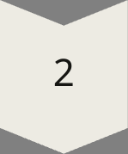
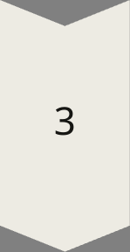
Conclusion et Perspectives
Projet réussi
Architecture robuste et évolutive
Compétences
Maîtrise complète du full-stack
Perspectives futures
Géolocalisation parcelles
Notifications intelligentes
Version mobile & déploiement

Slide 16

Merci pour votre attention
Nous espérons que cette présentation vous a été utile.
N'hésitez pas à poser vos questions ou partager vos commentaires.

